Slide 1

Client pour Dolibarr Mobile
Emmanuel akodegbe
Aminata Deme
Mame mbaye kane
Sokhna Anta mbacke

Slide 2
RESUME DE LA SEMAINE DU 13 FEVRIER AU 18 FEVRIER
On a pu gérer les utilisateurs avec la possibilité de les créer, supprimer et les mettre à jour.
Nous avons pu aussi finaliser la gestion du module Produit.
On a aussi voulu gérer le module Tiers dans lequel il y a Tiers et Contact.
Par contre pour la partie Contact on a rencontrer un problème à savoir : le format par lequel Dolibarr renvoie les données à l’API n’était pas celui que ce dernier les attendaient. On a pu constater cela avec l’utilisatoin de Postman.
Nous nous sommes concentrer sur le back-end avec la connexion par API et directement sur la base de donnée et sur le front–end pour la réalisation de l’API.
Par manque de temps nous n’avons pas pu réaliser les modules Commerce et Facturation ce qui était notre souhait au départ.

Slide 3
Réalisation du module: Gestion des produits(Fin)

Slide 4
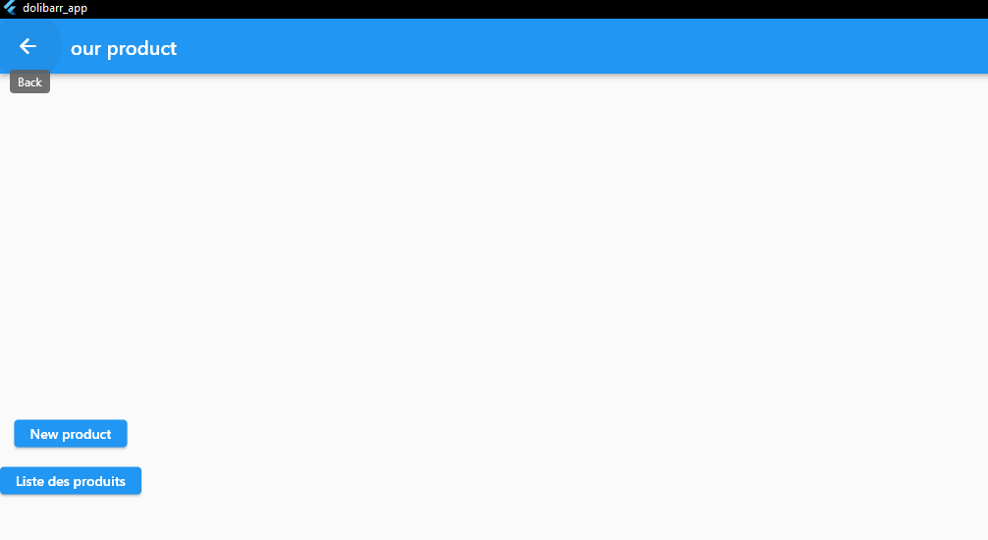
Page d’ajout des produits

Slide 5
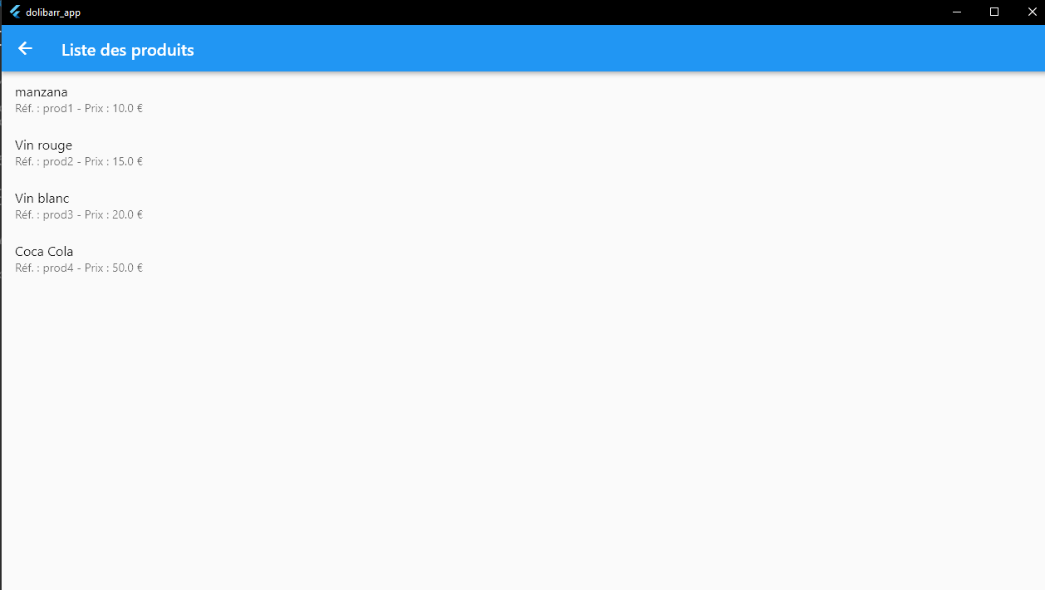
Liste des produits

Slide 6
Gestion des Tiers

Slide 7
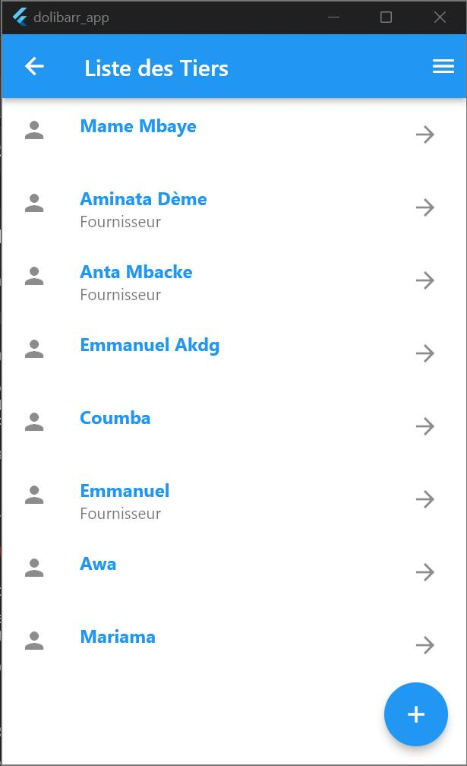
Liste des tiers

Slide 8
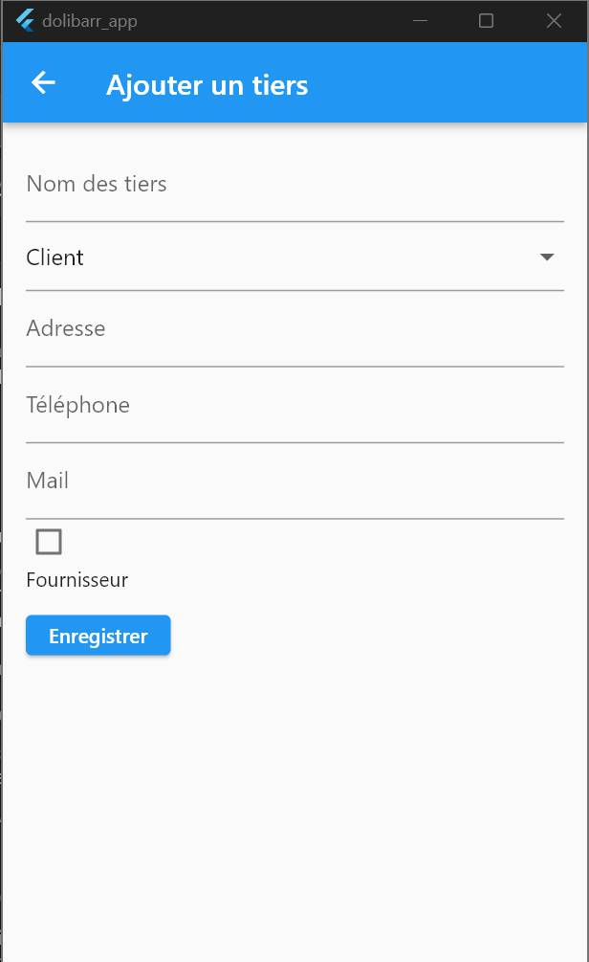
On ajoute un nouveau tiers

Slide 9
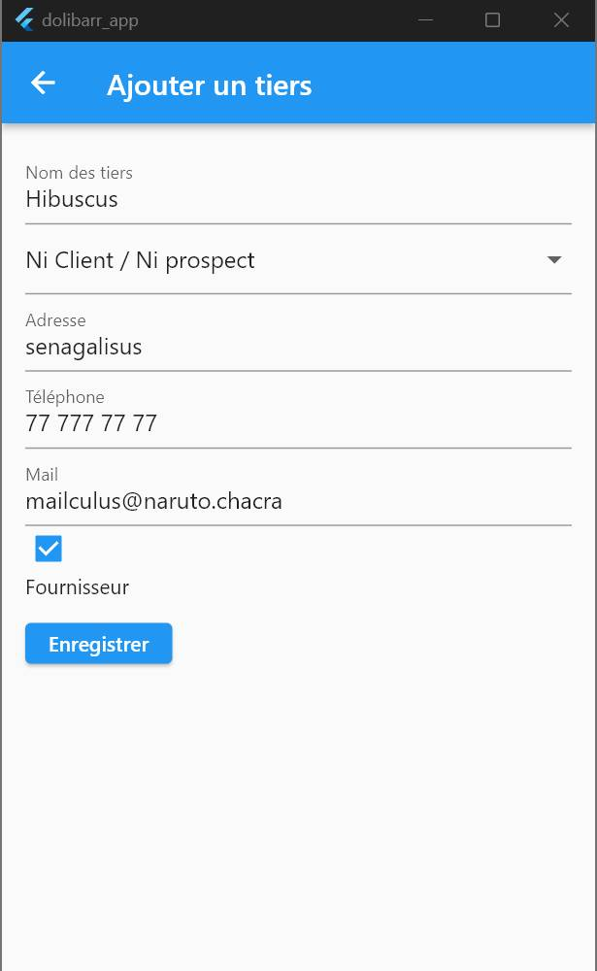
Renseignement des données du nouveau tiers

Slide 10
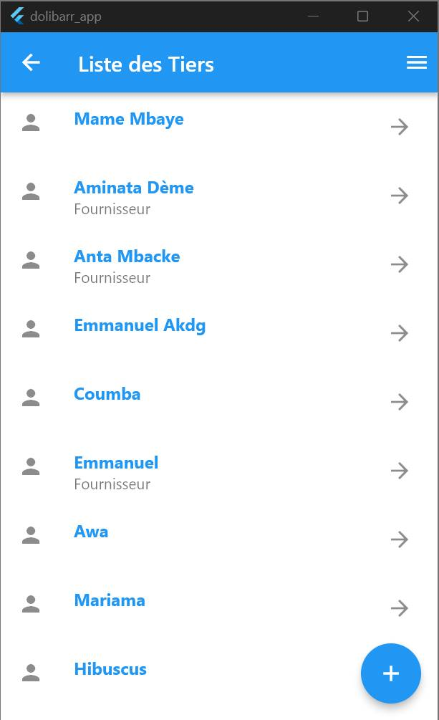
Nouveau tiers ajouter sur la liste

Slide 11
Gestion des Utilisateurs

Slide 12
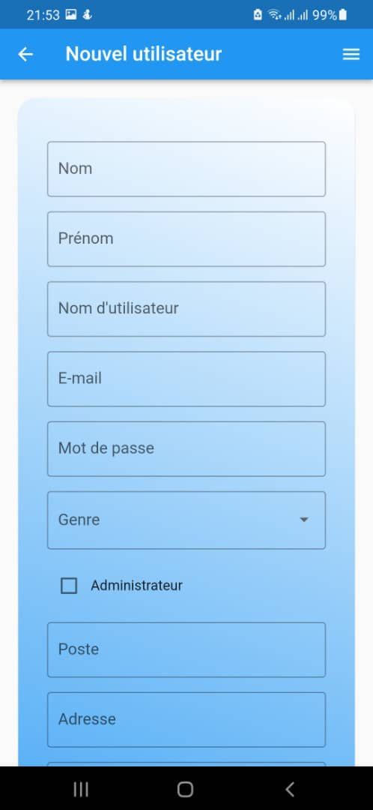
Champs que doit remplir un nouvel utilisateur

Slide 13
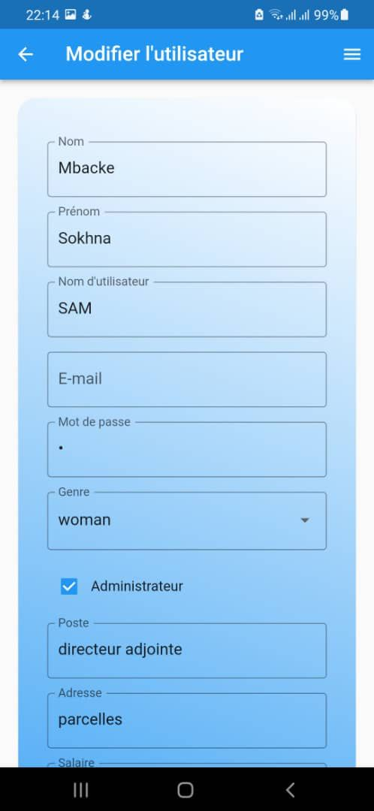
Création d’un nouvel utilisateur

Slide 14
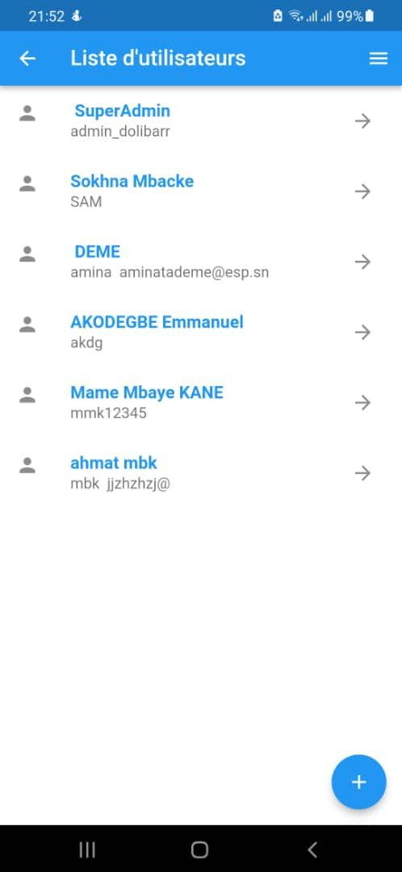
Liste des utilisateurs

Slide 15
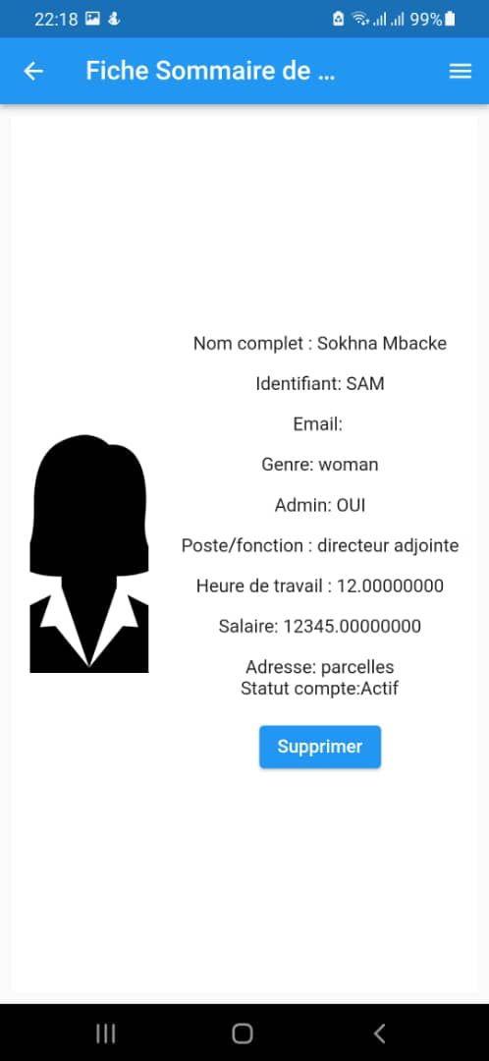
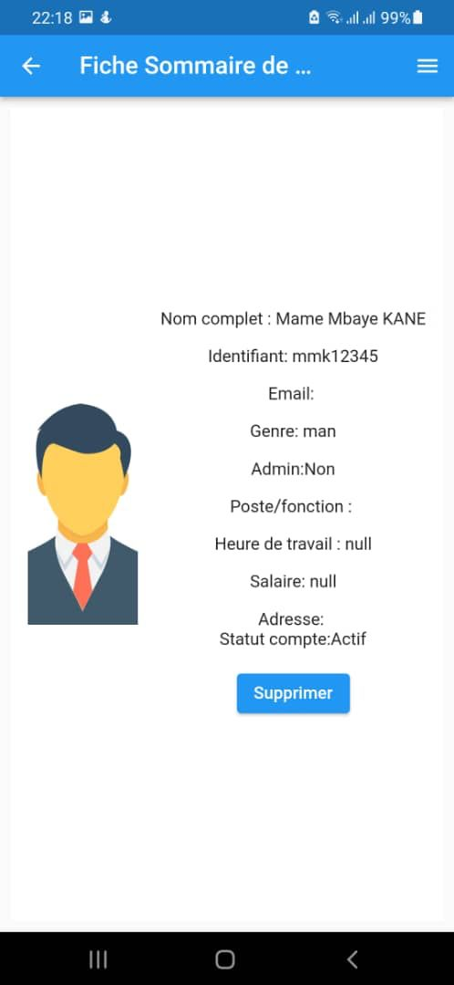
Fiche technique de l’utilisateur

Slide 16
Gestion des Contacts

Slide 17
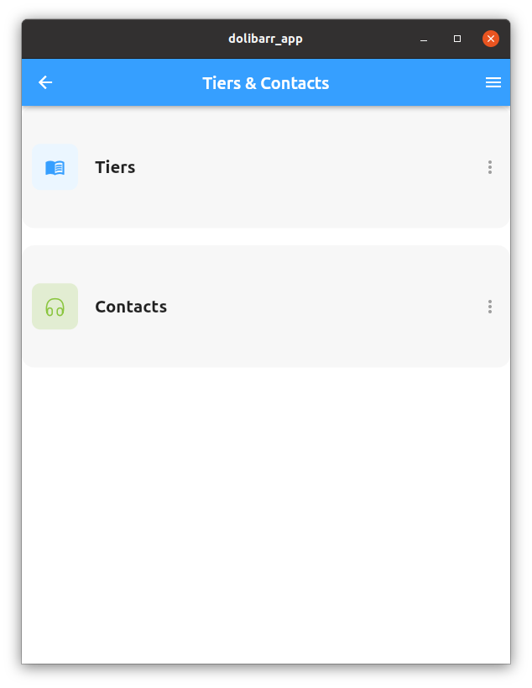
Acceuil dans le module Tiers

Slide 18
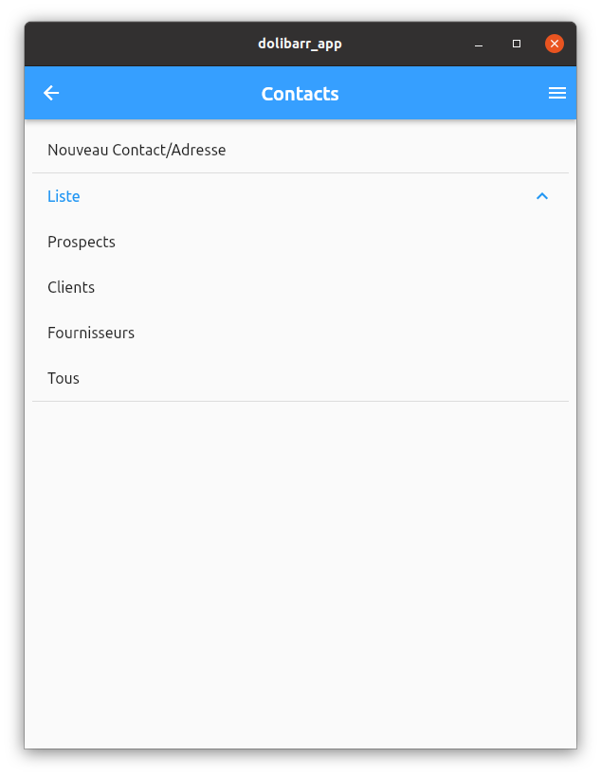
Acceuil dans le module Contact

Slide 19
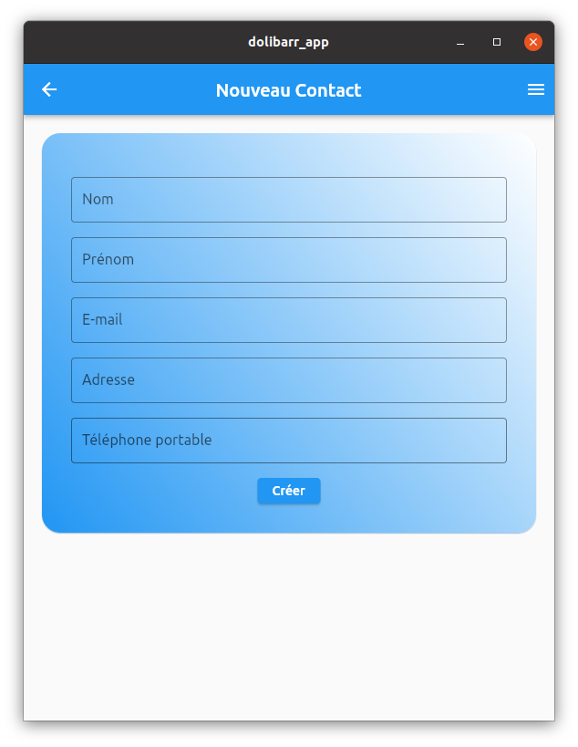
Ajout d’un Contact

Slide 20
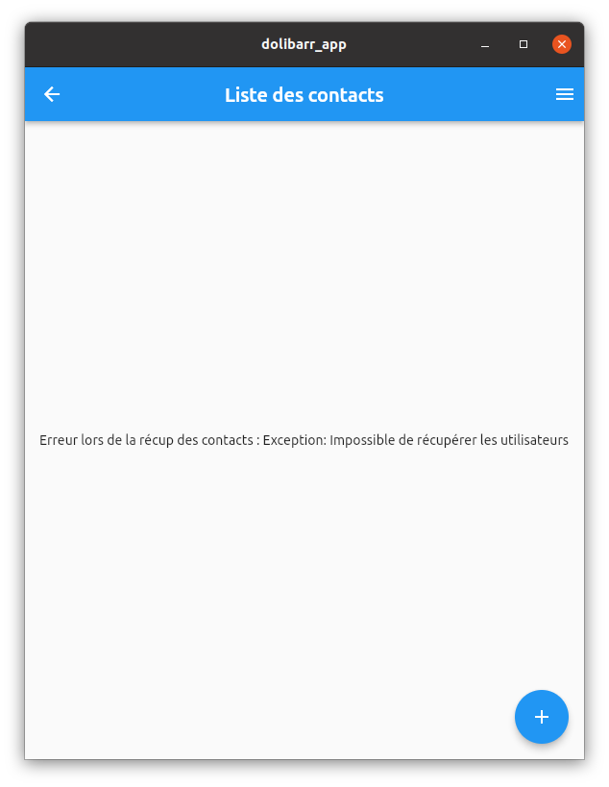
Erreur que l’on rencotre lorsqu’on veut avoir la liste des contacts. Ceci est causé par une transmission des données sur des formats différents à celui que la méthode GET. De ce fait il ne peut pas les récupérer normalement

Slide 21
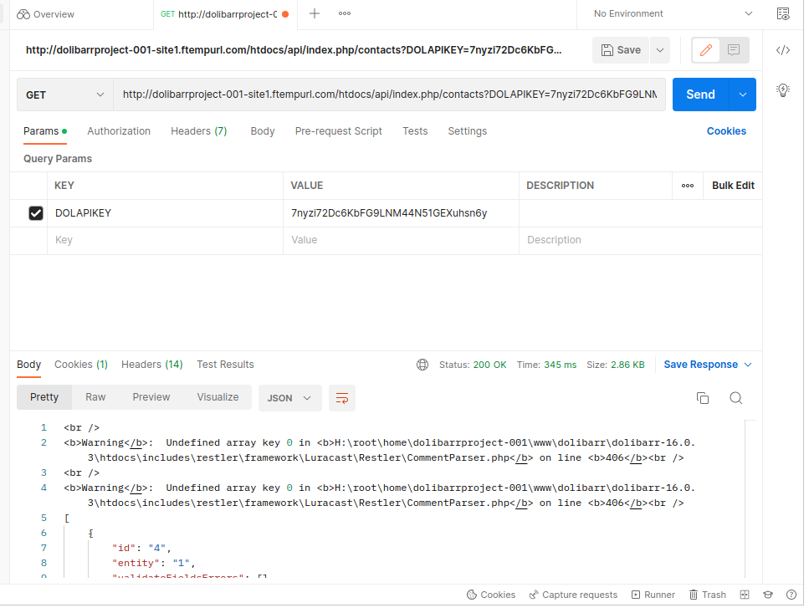
Erreur qui est généré au niveau de Postman en utilisant la méthode GET

